Slide 1


Comparando desempenho de threads Java aplicadas ao servidor Tomcat
Trabalho de Conclusão de curso
BACHARELADO EM Engenharia de software
Orientador: Prof. Msc. Walter Coan
Acadêmico: Felipe Rosa

Slide 2
Agenda
Introdução
Objetivo
Revisão bibliográfica
Metodologia
Análise dos dados
Discussão dos resultados
Conclusão
Referências
1
Acadêmico: Felipe Rosa
Acadêmico: Nome

Slide 3
Introdução
Novas técnicas de utilização de concorrência em aplicações;
Relevância da linguagem Java;
Servidor Tomcat é o mais utilizado em aplicações Java (JREBEL, 2022);
Nova forma de utilização de threads na linguagem Java;
2
Acadêmico: Felipe Rosa

Slide 4
Questão de Pesquisa e Objetivo
Quais as diferenças de desempenho entre implementações de threads em Java, quando aplicadas ao servidor Tomcat?
Identificar as diferenças de desempenho entre as implementações de threads Java, aplicadas ao servidor Tomcat.
3
Acadêmico: Felipe Rosa

Slide 5
Revisão da literatura
Sistemas operacionais e multiprogramação:
os sistemas operacionais (SOs) surgiram para gerenciar complexidade de hardware (TANENBAUM, 2016);
um dos aspectos de um SO moderno é a capacidade de multiprogramação (SILBERSCHATZ, 2016);
tarefas estejam definidas de forma padronizada, papel de processos e threads;
4
Acadêmico: Felipe Rosa

Slide 6
Revisão da literatura
Processos e threads:
programa carregado na memória principal e em execução pelo computador (SILBERSCHATZ, 2016);
unidades básicas de utilização da CPU (SILBERSCHATZ, 2016);
Motivos para utilizar threads (TANENBAUM, 2016):
aplicações com muitas atividades ao mesmo tempo;
por serem mais fáceis de criar e destruir quando comparado aos processos;
úteis em sistemas com múltiplas CPUs;
5
Acadêmico: Felipe Rosa

Slide 7
Revisão da literatura
Linguagem Java e a JVM:
Java é executada a partir da máquina virtual da linguagem (JVM) no sistema operacional em que foi instalada (SILBERSCHATZ, 2016).
Oferece uma interface com diferentes formas de criar e gerenciar threads (BLOCH, 2018).
6
Acadêmico: Felipe Rosa

Slide 8
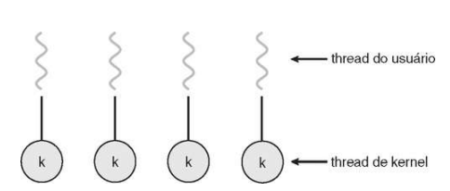
Revisão da literatura
Tipos de threads Java: platform threads
Fonte: Silberschatz et al. (2016, p. 120).
7
Acadêmico: Felipe Rosa

Slide 9
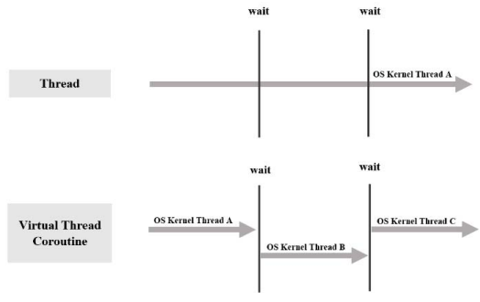
Revisão da literatura
Tipos de threads Java: virtual threads
Fonte: Beronić et al. (2022, p. 1468).
8
Acadêmico: Felipe Rosa

Slide 10
Revisão da literatura
Tipos de threads Java: carrier threads
Fonte: Beronić et al. (2022, p. 1468).
9
Acadêmico: Felipe Rosa

Slide 11
Revisão da literatura
Servidor Tomcat
código aberto construído em Java;
possibilita a criação de aplicações web;
Internamente:
componente Connector;
componente Engine;
servlet (aplicação Java);
customizável através de arquivos de configuração;
10
Acadêmico: Felipe Rosa

Slide 12
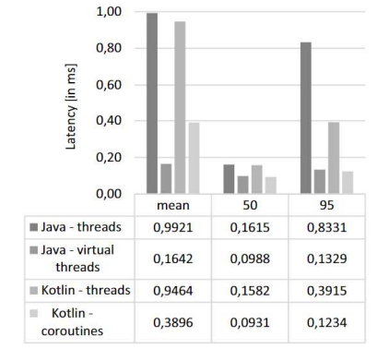
Revisão da literatura
Trabalhos relacionados:
pesquisadores (Beronić et al, 2022) fizeram comparações com threads de plataforma e virtuais das linguagens Java e Kotlin;
11
Fonte: Beronić et al. (2022, p. 1470).
Acadêmico: Felipe Rosa

Slide 13
Metodologia
Análise comparativa a partir da execução de um experimento com três cenários de teste
Teste executados em um dispositivo com:
Hardware de 8GB de memória RAM e processador Intel(R) Core (TM) i7, composto de 8 núcleos virtuais de processamento
Linux Ubuntu versão 22.04 LTS
12
Acadêmico: Felipe Rosa

Slide 14
Metodologia
Ferramentas utilizadas:
Linguagem Java versão OpenJDK 21
VisualVM 2.1.6
Vegeta Load Testing 7.0.0
Apache Tomcat 11.0.0
13
Acadêmico: Felipe Rosa

Slide 15
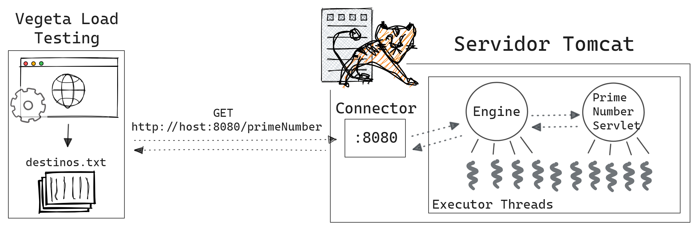
Metodologia
Fonte: Primária (2023).
14
Acadêmico: Felipe Rosa

Slide 16
Metodologia
Dentro do componente servlet:
Leitura da URL recebida pelo servidor e identificação do número inteiro informado;
Criação de um objeto na memória
Chamada do método que verifica se o número é primo;
Chamada de método responsável por escrever em arquivo “.CSV”
Suspenção da requisição no tempo informado na URL
Escrita do retorno no objeto de resposta da requisição
15
Acadêmico: Felipe Rosa
Notes:
Destacat etapas em negrito para explicar que são as chamadas bloqueantes das threads.

Slide 17
Metodologia
Cenários
Threads virtuais;
Banco de threads em cache;
Modelo de threads do servidor Tomcat;
Alterações do arquivo de configurações:
Propriedades “maxConnections” e “maxThreads” com 100.000
16
Acadêmico: Felipe Rosa

Slide 18
Metodologia
Coleta de dados:
Cliente (Vegeta Load Testing):
latência e percentual de sucesso das requisições;
Servidor (VisualVM):
memória RAM utilizada, percentual de uso da CPU e número de threads do Sistema Operacional em uso;
17
Acadêmico: Felipe Rosa

Slide 19
Metodologia
Execução do experimento com script contendo:
disparo de 5000 requisições por segundo, durante 10 segundos;
intervalos de 70s entre cada disparo de requisições;
7 execuções seguidas, sendo considerados os dados das últimas 5;
18
Acadêmico: Felipe Rosa

Slide 20
Análise dos dados
Consolidação de dados .CSV gerados pelas ferramentas;
Geração de gráficos com Matplotlib da linguagem Python;
19
Acadêmico: Felipe Rosa

Slide 21
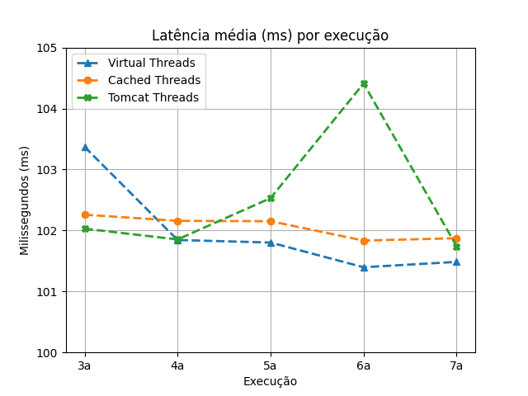
Discussão dos resultados
Média (ms):
Virtual: 101,97
Cached: 102,05
Tomcat: 102,51
Fonte: Primária (2023).
20
Acadêmico: Felipe Rosa

Slide 22
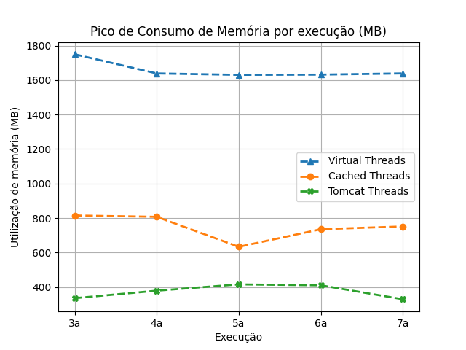
Discussão dos resultados
Média (MB):
Virtual: 1657
Cached: 748
Tomcat: 373
Fonte: Primária (2023).
21
Acadêmico: Felipe Rosa

Slide 23
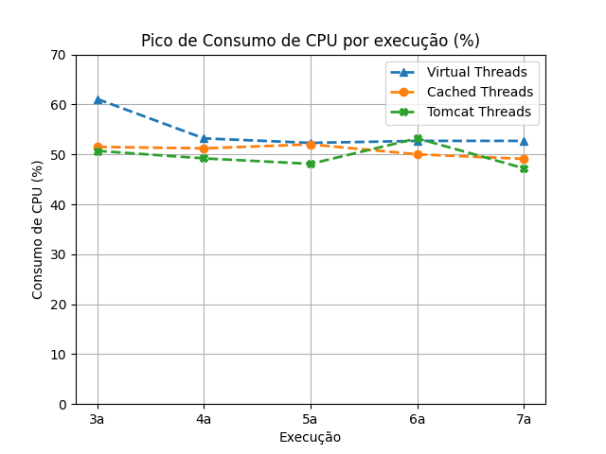
Discussão dos resultados
Média (%):
Virtual: 54,4
Cached: 50,76
Tomcat: 49,68
Fonte: Primária (2023).
22
Acadêmico: Felipe Rosa

Slide 24
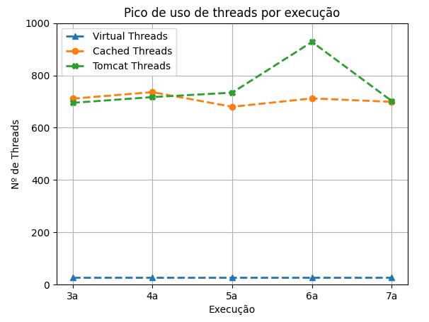
Discussão dos resultados
Média (nº de threads):
Virtual: 27
Cached: 707
Tomcat: 755
23
Fonte: Primária (2023).
Acadêmico: Felipe Rosa

Slide 25
Conclusão
Variação pequena de latência entre cada tipo de thread (maior variação de 0,5%);
Maior consumo de CPU com threads virtuais (9,5% maior do que a execução com threads do Tomcat);
Consumo de memória expressivo na execução com threads virtuais (≈ 4,5x maior);
Threads virtuais utilizaram muito menos threads do SO em suas execuções (diferença de até 728 threads);
24
Acadêmico: Felipe Rosa

Slide 26
Conclusão
Threads virtuais não trouxeram melhoras expressivas quando aplicadas ao servidor Tomcat;
Servidor Tomcat pode necessitar mais adequações, além das já realizadas na versão 10.0.0;
Versão prévia da linguagem ainda pode receber melhorias na versão de longo prazo;
Outros cenários de testes com configurações diferentes do servidor Tomcat;
25
Acadêmico: Felipe Rosa
Notes:
Últimos dois tópicos comento como sugestões de trabalhos futuros

Slide 27
Referências
APACHE TOMCAT. Apache Tomcat 11 Documentation Index. Disponível em: https://tomcat.apache.org/tomcat-11.0-doc/index.html. Acesso em 25 jun. 2023.
BERONIĆ, D.; PUFEK, B.; MIHALJEVIĆ, B.; RADOVAN, A. On Analyzing Virtual Threads – a Structured Concurrency Model for Scalable Applications on the JVMs, MIPRO 2021. 01 out 2021.
BERONIĆ, D.; MODRIĆ, L.; MIHALJEVIĆ, B.; RADOVAN, A. Comparison of Structured Concurrency Constructs in Java and Kotlin – Virtual Threads and Coroutines, MIPRO 2022. 23 maio 2022.
BLOCH, Joshua. Effective Java: Best practices for. 3ª edição. Pearson Education Inc., 2018.
GOETZ, Brian. Java Concurrency in Practice. 1ª edição. Addison-Wesley 2006.
GOETZ, Brian. Virtual Threads: New Foundations for High-Scale Java Applications. Disponível em: https://www.infoq.com/articles/java-virtual-threads/. Acesso em 25 jun. 2023.
26
Acadêmico: Felipe Rosa

Slide 28
Referências
GOMES, Francisco M. Pré-cálculo: Operações, equações, funções e trigonometria. Disponível em: Minha Biblioteca, Cengage Learning Brasil, 2018.
HORSTMANN, Cay. Conceitos de Computação com Java. Grupo A, 2009. E-book. ISBN 9788577804078. Disponível em: Biblioteca Digital.
HORSTMANN, Cay. Core Java Volume I: Fundamentals. 12ª edilçao. Pearson Education Inc., 2021.
JREBEL. JREBEL 2022 Java Developer Productivity Report. Disponível em: https://www.jrebel.com/resources/java-developer-productivity-report-2022. Acesso em 25 jun. 2023.
Matplotlib. Matplotlib: Visualization with Python. Disponível em: https://matplotlib.org/. Acesso em 25 jun. 2023.
PRESSLER, Ron; BATEMAN, Alan. JEP 425: Virtual Threads (Preview). Disponível em: https://openjdk.org/jeps/425. Acesso em 25 jun. 2023.
27
Acadêmico: Felipe Rosa

Slide 29
Referências
PRESSLER, Ron; BATEMAN, Alan. JEP 444: Virtual Threads. Disponível em: https://openjdk.org/jeps/425. Acesso em 25 jun. 2023.
SCHILDT, Herbert. Java para iniciantes. 6ª edição. Oracle Press, 2015.
SILBERSCHATZ, Abraham; GALVIN, Peter B.; GAGNE, Greg. Sistemas Operacionais com Java. 8ª edição. Elsevier Editora, 2016.
TANENBAUM, Andrew S. Sistemas Operacionais Modernos. 4ª edição. Pearson, 2016.
VEGETA. Vegeta: HTTP load testing tool and library. Disponível em: https://github.com/tsenart/vegeta/. Acesso em 25 jun. 2023.
VISUALVM. VisualVM: All-in-one Java troubleshooting Tool. Disponível em: https://visualvm.github.io/. Acesso em 25 jun. 2023.
28
Acadêmico: Felipe Rosa

Slide 30
Comparando desempenho de threads Java aplicadas ao servidor Tomcat
Trabalho de Conclusão de curso
BACHARELADO EM Engenharia de software
OBRIGADO!
Orientador: Prof. Msc. Walter Coan
Acadêmico: Felipe Rosa

